Slide 1
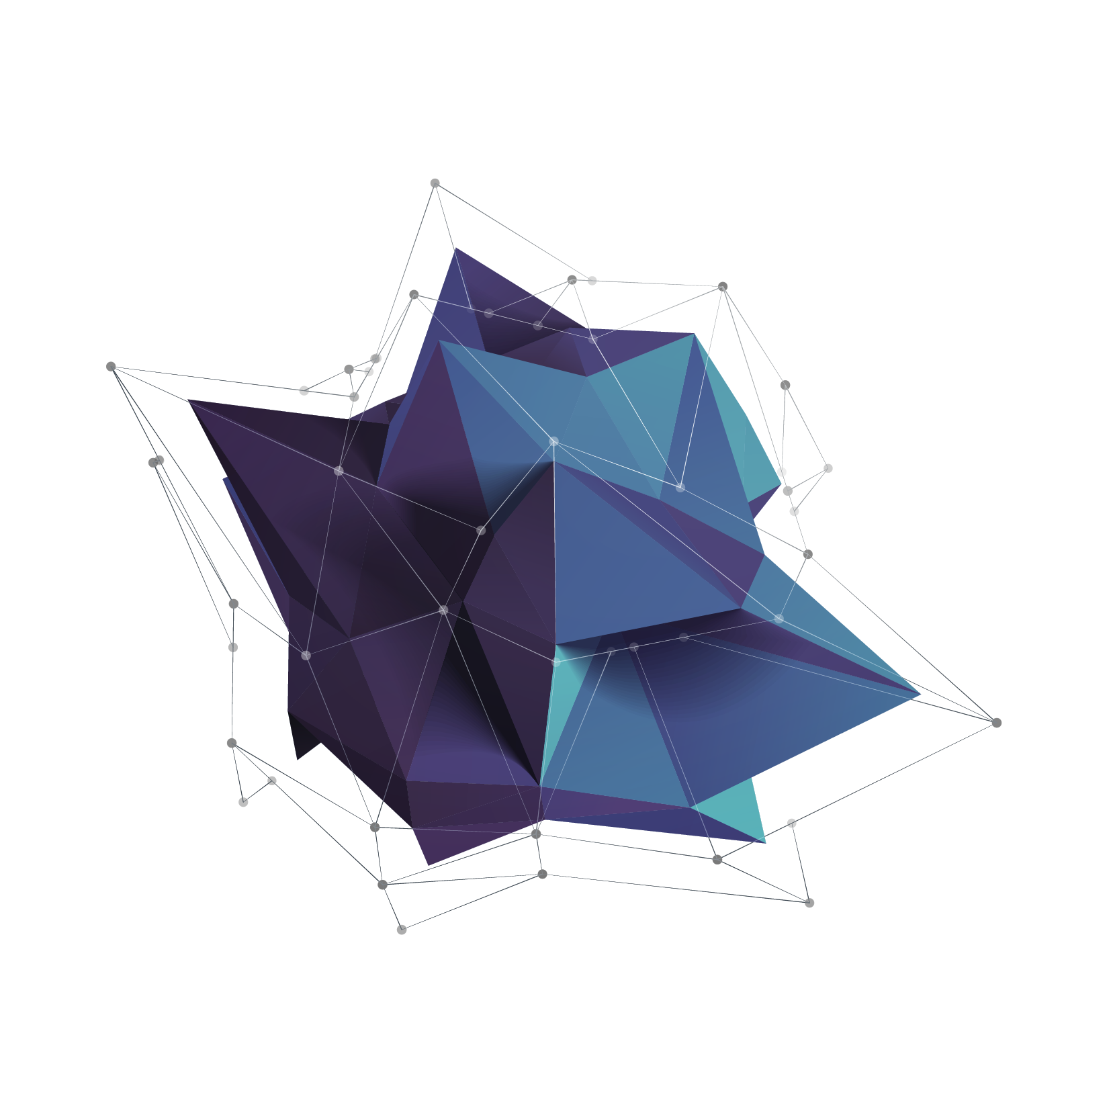
2024
“大数吃小数” 演示文档

Slide 2
01.
游戏概述及玩法
目录
02.
模块设计代码详细说明
03.
系统要求
04.
功能演示

Slide 3
01
游戏概述及玩法

Slide 4

01
游戏概述及玩法
游戏概述
本项目旨在通过一款基于贪吃蛇改编的趣味小游戏，帮助小朋友在娱乐中学习数字大小的概念。游戏采用“大数吃小数”的规则，让玩家在控制贪吃蛇的过程中，通过吞噬比自身数字小的食物来增长身体长度和得分，同时避免吃到比自己数字大的食物或触碰游戏边界，以此加深对数字大小关系的理解。

Slide 5
01
游戏概述及玩法
基本玩法
玩家通过触摸屏幕控制蛇头移动方向，目标是吃掉随机出现的食物。每吃掉一个食物，蛇的长度增加，得分增加。游戏结束条件是蛇头碰到屏幕边缘或自己的身体。
游戏特色
支持触摸控制。
食物随机出现，增加游戏挑战性。
蛇的速度会随着吃食物的数量增加而加快。
游戏结束时显示最终得分。

Slide 6

01
游戏概述及玩法
游戏玩法
开始游戏
进入游戏后，选择“开始游戏”
控制蛇头
吃掉数字
游戏结束
在移动设备上，触摸屏幕左右滑动来控制方向；在桌面设备上，使用键盘箭头键或WASD键控制方向
蛇头会自动前进，玩家需要控制方向来吃掉比自己编号小的蛇头。
吃掉后，蛇头的数字会增加，长度也会增长。
当蛇头撞到边界或吃掉编号大的蛇头时，游戏结束。
显示最终得分，并可选择“再玩一次”或退出。
点击此处添加标题

Slide 7
02
模块设计及代码详细说明

Slide 8
02
模块设计及代码详细说明
模块设计
绘制函数 (”drawObj”)
游戏初始化 (”initGame”)
1
4
初始化游戏环境，包括清空蛇身数组、重置蛇头位置和方向、重置得分和食物。
绘制蛇头、蛇身和食物到画布上。
食物生成 (”Food”)
2
5
动画控制 (”requestAnimationFrame” 和 ”beginDraw”)
食物对象构造函数，负责食物的颜色、位置和尺寸的随机生成。
使用 ”requestAnimationFrame” 控制游戏的帧率，”beginDraw” 函数负责每一帧的绘制和逻辑处理。
碰撞检测 (”eatFood”)
3
检测蛇头是否与食物发生碰撞，如果发生碰撞，则增加蛇身长度和得分。

Slide 9
02
模块设计及代码详细说明
“startX”, ”startY”：
“ moveX”, ”moveY”：
记录触摸开始的坐标。
记录移动时的坐标。
变量定义
”snakeBodys”，”foods”：
“ diffX”, ”diffY”：
蛇身数组、食物数组
坐标差值，用于判断移动方向。
”snakeMoveDirection”，” moveSpeedLevel”：
”snakeHead”：
蛇身数组、蛇的移动速度。
蛇头对象，包含位置、尺寸和颜色。

Slide 10

02
模块设计及代码详细说明
”touchMove(e)”：
主要函数
01
03
根据手指移动调整蛇的移动方向。
”touchStart(e)”：
02
04
”onReady(e)”：
记录触摸开始的坐标
页面准备好后初始化游戏环境，包括画布和食物。

Slide 11
03
系统要求

Slide 12
03
系统要求
微信客户端版本：
操作系统兼容性：
设备性能：
网络连接：
微信客户端版本：用户需要安装最新版本的微信客户端，因为旧版本的微信可能不支持小程序或者小程序的部分功能。通常，微信会定期更新，以支持新发布的小程序特性。
- iOS设备：需要iOS 9.0或更高版本的操作系统。
- Android设备：需要Android 5.0或更高版本的操作系统。
虽然小程序对设备的硬件要求不高，但为了保证良好的用户体验，建议使用性能较好的智能手机或平板电脑。
使用微信小程序通常需要稳定的网络连接，无论是Wi-Fi还是移动数据网络，以便能够正常加载和使用小程序。

Slide 13
04
功能演示

Slide 14
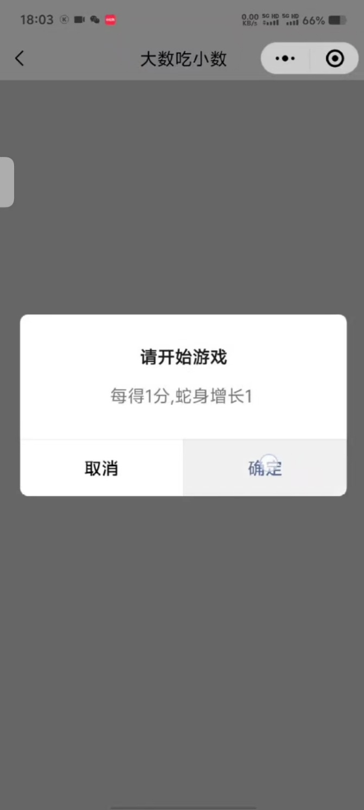
04
开始游戏

Slide 15
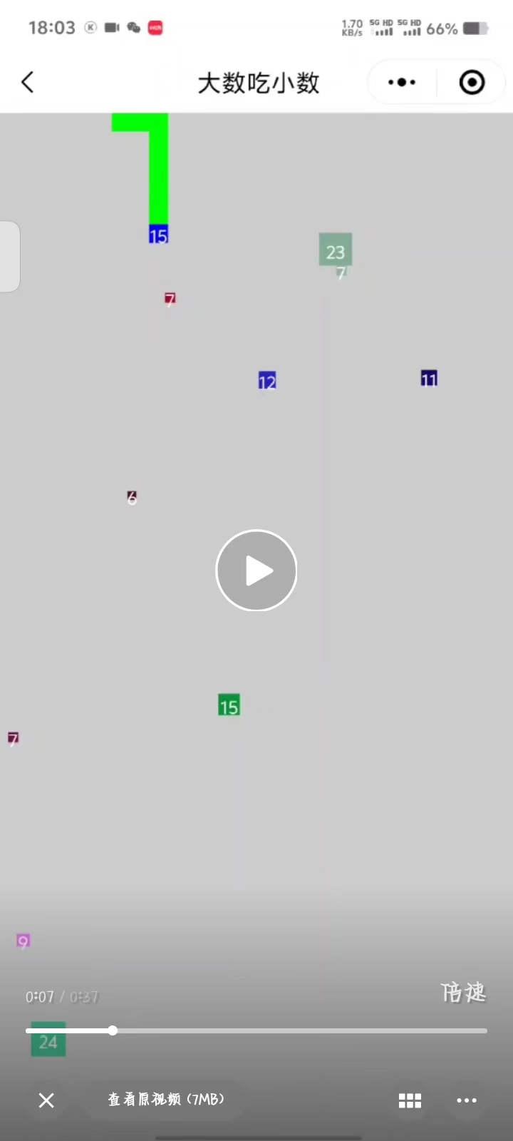
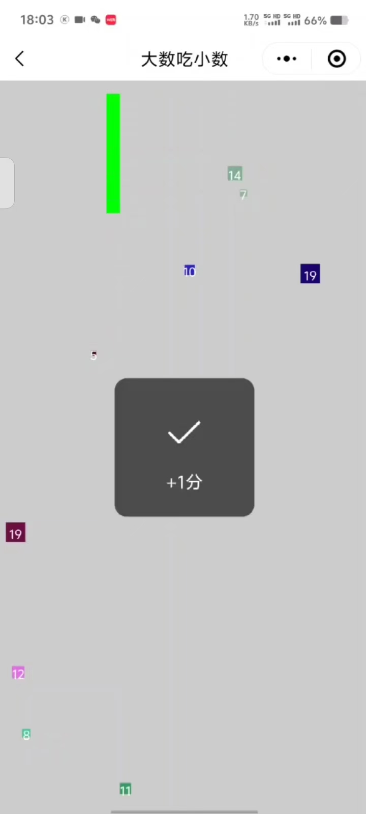
04
吃到比自己小的数
——得分！

Slide 16
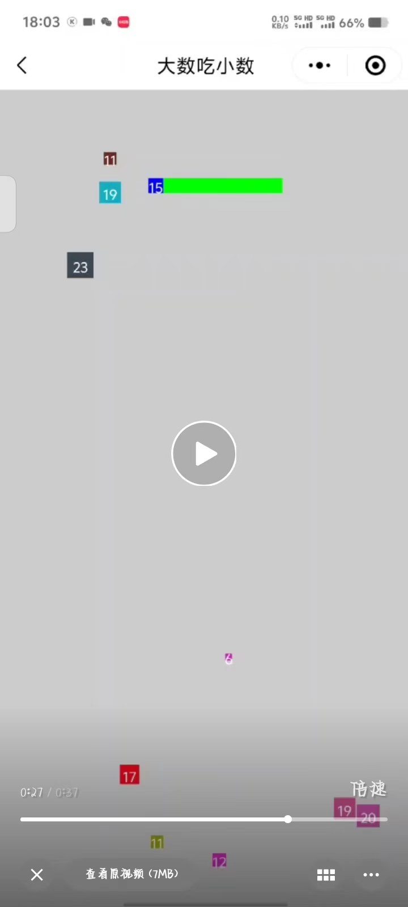
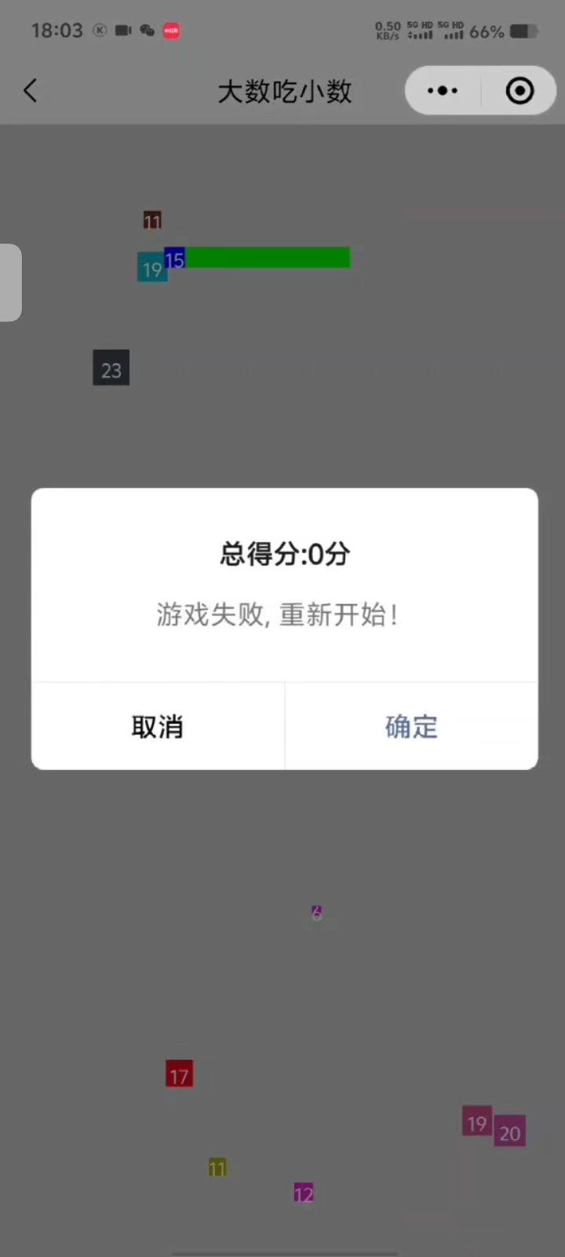
04
吃到比自己大的数
——失败

Slide 17
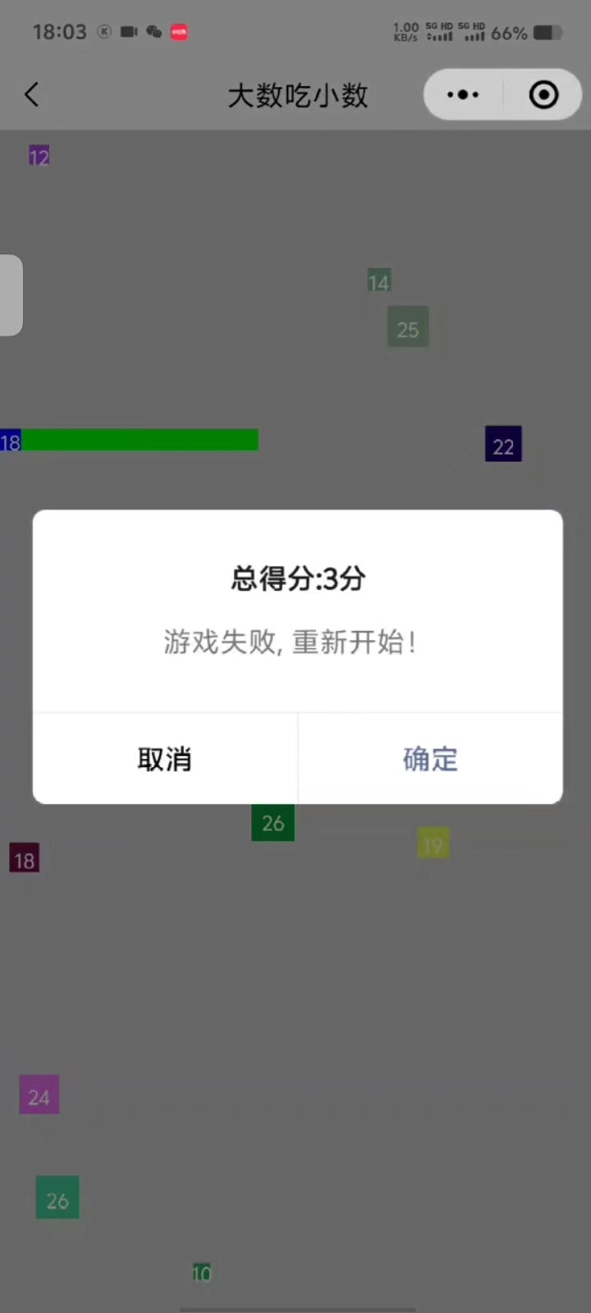
04
蛇头撞墙，失败

